Slide 1

Ekstraksi Fitur Warna Untuk Prediksi Kondisi Matang dan Belum Matang Pada Citra Buah Apel
Satriya Arya Pratama (2318019)

Slide 2
Proses Ekstraksi Citra
Proses ekstraksi fitur warna dilakukan menggunakan Google Colab dengan menghubungkan Google Drive sebagai media penyimpanan dataset. Citra daun dibaca menggunakan library OpenCV, kemudian dilakukan preprocessing berupa resize untuk menyeragamkan ukuran. Selanjutnya dilakukan ekstraksi fitur warna menggunakan model RGB dan HSV. Hasil ekstraksi disimpan dalam file CSV, kemudian digunakan untuk proses klasifikasi menggunakan algoritma Naive Bayes.

Slide 3
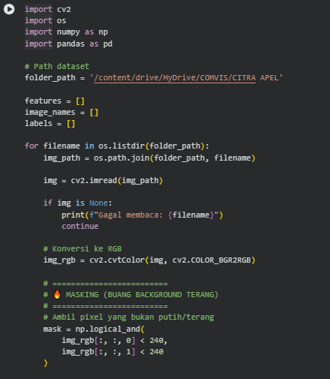
Ekstraksi Citra Apel
Kode di atas berfungsi untuk melakukan ekstraksi fitur warna dan klasifikasi sederhana pada dataset gambar apel. Inti dari prosesnya adalah teknik masking, di mana kode secara cerdas membuang latar belakang yang terlalu terang (putih) agar perhitungan hanya fokus pada piksel objek apel saja. Setelah mendapatkan area objek, kode menghitung nilai rata-rata kanal RGB (Red, Green, Blue) dan menentukan label warna berdasarkan selisih dominansi antara komponen merah dan hijau. Hasil akhirnya disajikan dalam bentuk DataFrame Pandas, yang merangkum nama file, karakteristik warna, serta label klasifikasinya (merah, hijau, atau kuning) secara terorganisir.

Slide 4
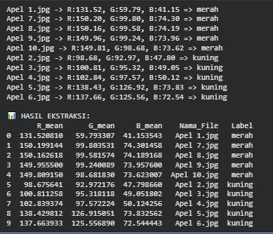
Hasil Ekstraksi Citra Apel
Tampilan tersebut merupakan hasil eksekusi program yang berhasil mengubah informasi visual dari gambar apel menjadi data numerik terstruktur. Pada bagian atas, log debugging menunjukkan proses identifikasi warna secara real-time, di mana sistem menghitung rata-rata kanal Red, Green, dan Blue setelah latar belakang dibuang. Contohnya, pada Apel 1.jpg, nilai merah yang dominan membuat sistem secara otomatis memberikan label "merah". Di bagian bawah, data tersebut dirangkum ke dalam tabel DataFrame yang rapi, mencakup nilai fitur warna dan label final untuk setiap file. Hasil ini mengonfirmasi bahwa logika threshold yang Anda buat sudah bekerja dengan baik dalam membedakan karakteristik warna apel, sehingga data tersebut kini siap digunakan untuk tahap analisis atau pelatihan model lebih lanjut.

Slide 5
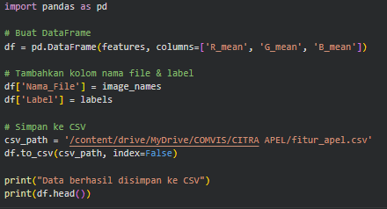
Penyimpanan ke file .csv
Kode ini merupakan tahap final untuk mengorganisir data hasil ekstraksi ke dalam format yang lebih permanen. Dengan menggunakan pustaka Pandas, fitur rata-rata warna (R, G, B) dikonversi menjadi sebuah tabel DataFrame yang kemudian dilengkapi dengan identitas nama file serta label klasifikasinya agar data lebih terstruktur. Langkah puncaknya adalah mengekspor tabel tersebut menjadi file CSV di direktori Google Drive Anda, sehingga seluruh informasi karakteristik apel tersimpan dengan aman dan siap digunakan kapan saja untuk keperluan analisis data atau pelatihan model machine learning di masa mendatang tanpa perlu mengulang proses ekstraksi dari awal.

Slide 6
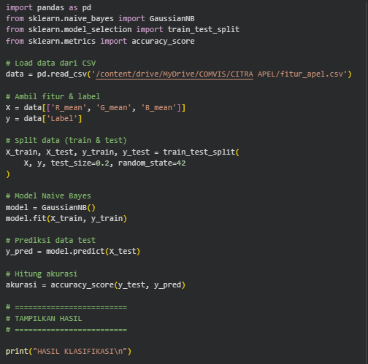
Proses Klasifikasi
Kode ini merupakan tahap penerapan Machine Learning menggunakan algoritme Gaussian Naive Bayes untuk mengklasifikasikan jenis apel secara otomatis berdasarkan data yang telah dikumpulkan. Proses dimulai dengan membagi dataset menjadi dua bagian, yaitu data latih untuk membangun kecerdasan model dan data uji untuk mengevaluasi performanya secara objektif. Setelah model dilatih menggunakan nilai rata-rata warna (R, G, B), sistem akan memprediksi label apel dan menghitung skor akurasi guna mengukur sejauh mana ketepatan klasifikasi tersebut. Output akhirnya menyajikan perbandingan langsung antara label asli dengan hasil prediksi model, sehingga Anda bisa melihat seberapa andal sistem dalam mengenali karakteristik warna apel dari data numerik yang ada.

Slide 7
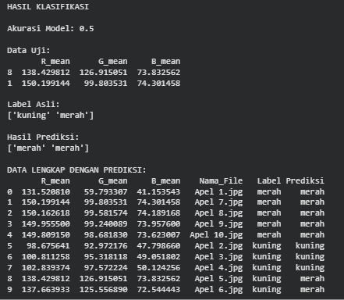
Hasil Klasifikasi
Hasil tersebut menunjukkan bahwa model Gaussian Naive Bayes Anda memiliki tingkat akurasi sebesar 0.5 (50%) pada data uji, yang berarti hanya setengah dari prediksi data baru yang berhasil ditebak dengan benar. Jika diperhatikan pada tabel hasil lengkap, kesalahan klasifikasi terjadi pada sampel indeks 8 dan 9, di mana apel yang seharusnya berlabel "kuning" justru diprediksi sebagai "merah". Hal ini kemungkinan besar dipicu oleh jumlah dataset yang sangat sedikit (hanya 10 sampel) serta adanya kemiripan nilai fitur R_mean (sekitar 137-138) antara sampel kuning tersebut dengan karakteristik apel merah, sehingga model kesulitan menentukan batas pemisah yang akurat. Untuk memperbaiki performa ini, Anda bisa menambah jumlah data latih agar model lebih mengenal variasi warna atau mencoba menormalkan skala data fiturnya.

Slide 8
Kesimpulan
Sebagai kesimpulan, proyek ini berhasil mengimplementasikan alur Computer Vision yang lengkap, mulai dari tahap pra-pemrosesan citra dengan teknik masking untuk menghilangkan latar belakang, hingga ekstraksi fitur warna berbasis kanal RGB. Meskipun model Gaussian Naive Bayes yang digunakan sudah mampu mengenali pola dasar warna apel, hasil akurasi sebesar 50% menunjukkan bahwa model masih mengalami kendala dalam membedakan degradasi warna yang mirip antara label merah dan kuning pada dataset yang terbatas. Oleh karena itu, pengembangan ke depan dapat difokuskan pada penambahan jumlah variasi data serta penggunaan fitur tekstur atau algoritme klasifikasi yang lebih kompleks untuk meningkatkan performa dan keandalan sistem dalam mengenali objek secara otomatis.

Slide 9
Thank You

